Slide 1
“Зимние забавы” детей.

Slide 2
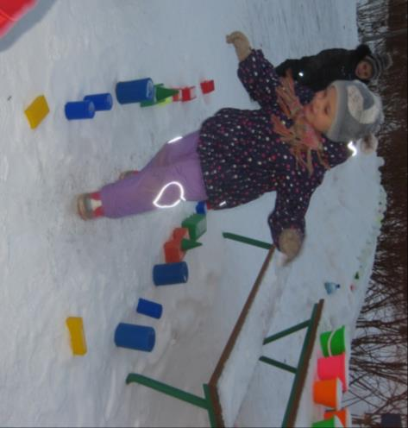
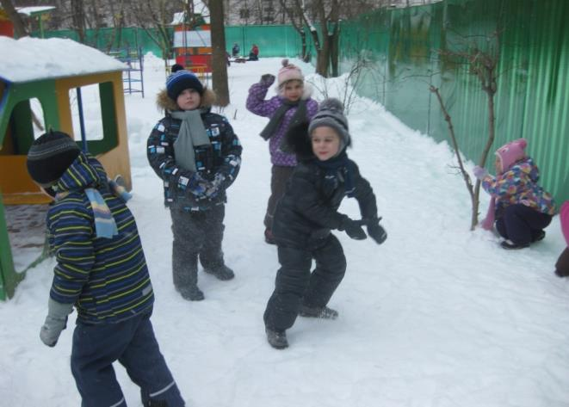
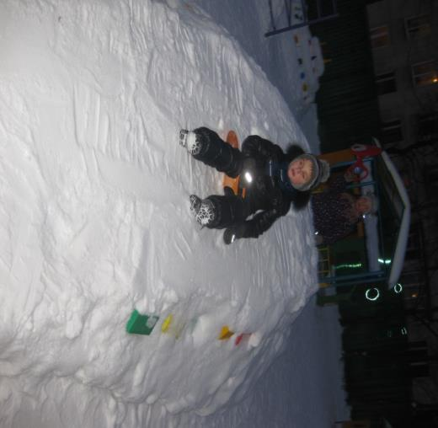

Slide 3
Занятие по лепке с использованием схем.

Slide 4
Аппликация “Лепим снеговиков”.

Slide 5
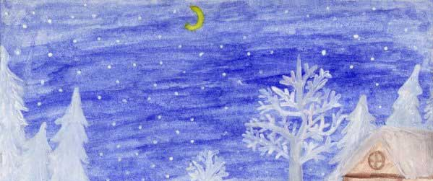
Рисование “Снегопад”.

Slide 6
Одной из потребностей, лежащих в основе развития ребёнка, является потребность в новых впечатлениях, новых знаниях. Чем разнообразнее познавательная деятельность, тем больше новой информации получает ребёнок, тем быстрее и полноценнее идёт его развитие.

Slide 7
Сотрудничество с родителями. Рекомендации.
Экскурсия с детьми в парк в выходной день. Поездка с детьми в Измайловский парк на выставку ледяных фигур. Экскурсия на водоём.

Slide 8
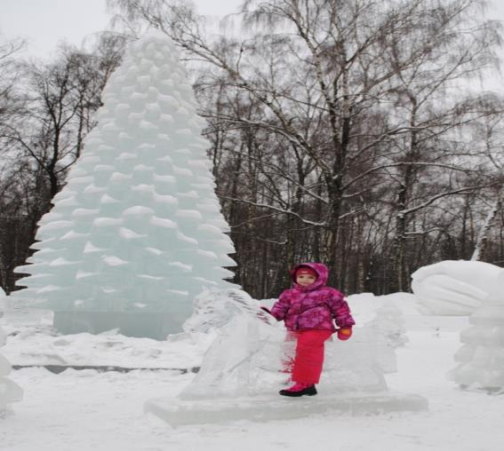

Slide 9
Экскурсия в Лужники.

